Slide 1
Презентация проектной деятельности на тему: «В гостях у сказки»
Подготовили: воспитатели средней группы №19
Чернобокова Е.В.

Slide 2
Введение
Учеными доказано, что чтение сказок и общение необходимо для развития мышления ребенка. Обычно взрослые из-за своей загруженности только читают ребенку сказку, показывают иллюстрации в книге, смотрят вместе мультфильмы, но не беседуют с ним о прочитанном или увиденном. Ребенок часто не умеет видеть и понимать основной сюжет, определять основных героев, основное действие, место действия или происходящего события, не может четко сформулировать вопрос и ответить на него. Его речь становиться эпизодической – неполной, несогласованной. Это ведет к агрессии, так как ребенок не всегда может выразить словами то, что он хочет сказать.

Slide 3
Речь – яркий показатель развития ребенка. На сегодняшний день – образная, богатая синонимами, дополнениями и описаниями речь у детей дошкольного возраста – явление очень редкое. В речи детей существует множество проблем, поэтому педагогическое воздействие при развитии речи дошкольников – очень сложное дело.

Slide 4
Вид проекта: Познавательно – творческий.
Педагогический проект «В гостях у сказки» реализовывался с детьми нашей группы (возраст 4-5 лет) в течении года. Сказка формирует и поддерживает у детей дошкольного возраста созидательную систему ценностей человека, воспитывает, решает проблемы, успокаивает, и, являясь языком детей, поможет нам многому их научить.
В проекте «В гостях у сказки» мы решили развивать разговорную речь детей через игровую деятельность. Речь сопровождает все виды деятельности ребенка, а сказка хороша и для чтения и для пересказа, в ролевой игре детей и в театрализации, для обучения математическим представлениям и по окружающему миру, в конструировании и в изодеятельности.

Slide 5
«Изюминка» нашего проекта – формирование связной речи, через обучение детей в игровой форме рассказыванию сказок по сюжетной серии картинок обычных и озвученных.
Наряду с этим мы планируем: чтение и слушание сказок, разные виды работы с картиной и по серии сюжетных картинок (сказки), творческие игровые задания, игру в сказку, разнообразные игры по сказкам, инсценировку, игру-драматизацию, художественное творчество, конструирование.

Slide 6
Направленность проекта:
Взаимосвязь и интеграция таких дисциплин, как:
- Коммуникация и чтение художественной литературы.
- Социализация
- Художественное творчество
- Музыка

Slide 7
Цели проекта:
1) Овладение детьми 4-5 лет родным языком, как средством и способом общения, применяя авторские и народные сказки.
2) Обучение детей связно, последовательно, грамматически правильно излагать свои мысли, рассказывать о различных событиях из окружающей жизни, знакомые сказки.
3) Учить детей самостоятельно пересказывать, составлять рассказ и передавать сюжет, заложенный в серии сюжетных картин.
4) Раскрытие познавательных и творческих способностей детей. Развитие диалогической и монологической речи посредством сказки.

Slide 8
Задачи проекта:
Образовательные задачи:
- Побуждать и поддерживать интерес к народной и авторской сказке чтением, рассказыванием и игровыми заданиями по сказкам.
- Учить детей пересказывать литературные произведения сначала совместно с воспитателем, а затем самостоятельно.
- Учить детей таким навыкам и умениям, как: слушать, отвечать на вопросы, оценивать поступки героев, понимать идею сказки, отгадывать, сравнивать, делать выводы, вспоминать, замечать средства художественной выразительности.
- Учить детей пересказывать и инсценировать литературные произведения; побуждать к творческому использованию литературного материала.
- Учить детей рассказывать сказки по серии сюжетных картинок, показ красоты образного языка сказок, через употребления ими слов в речи.
- В разных видах деятельности приобщать детей к сказке.
- Использовать в процессе театрализованную деятельность по сказке.

Slide 9
Развивающие задачи:
- Развитие связной речи, расширение кругозора детей. Повышение речевой активности, развитие моторики тела и мелкой моторики.
- Развитие зрительного восприятия и внимания, пространственного мышления, творческого воображения.
- Развитие коммуникативных навыков детей в совместной и в свободно-самостоятельной деятельности.
- Развитие учебных навыков: умения слушать, отвечать на вопросы, задавать вопросы.
- Развитие творчески свободной личности ребенка.

Slide 10
Этапы проекта:
I этап – Подготовительный. Обсуждение целей и задач проекта с родителями и детьми, создание условий, необходимых для реализации проекта.
II этап – Основной. Реализация основных видов деятельности. Апробация проекта «Сказки-рассказки».
III этап – Итоговый. Сбор и обработка методических и практических материалов. Обобщение материалов проекта. Презентация проекта.

Slide 11
I ЭТАП. ПОДГОТОВИТЕЛЬНЫЙ.
Возрастные особенности детей средней группы.
Для реализации проекта нами прежде всего учитывались возрастные особенности детей 4-5 лет. У детей среднего дошкольного возраста возросшие познавательные интересы, они задают множество разнообразных вопросов, стремясь получить как можно больше сведений обо всём на свете. В средней группе у детей появляется интерес к обыгрыванию сказок.

Slide 12
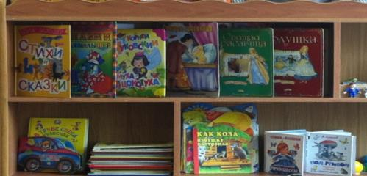
Предметно – развивающая среда.
В группе создается яркая, красочная и сказочная предметно-развивающая среда. Она содействует знакомству детей с темой, возбуждает интерес к народным сказкам и литературным (авторским) сказкам, соответствует возрасту детей. Дети имеют свободный доступ к игрушкам, книгам, играм и предметам данной тематики:
- Книжные выставки, посвященные русской и авторской сказке;
- Иллюстрированный материал по сказкам (демонстрационный и раздаточный);

Slide 13
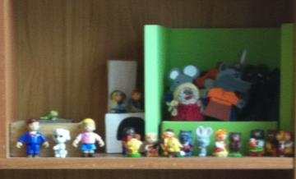
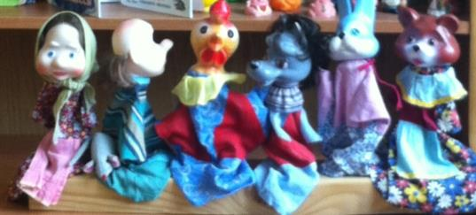
- Выставка героев сказок (фигурки сказочных героев разных сказок);
- Театральный уголок – настольный театр, театр би-ба-бо, костюмы и ширма;

Slide 14
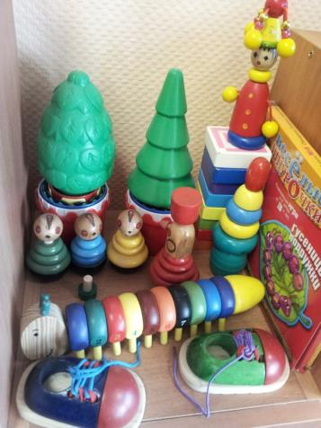
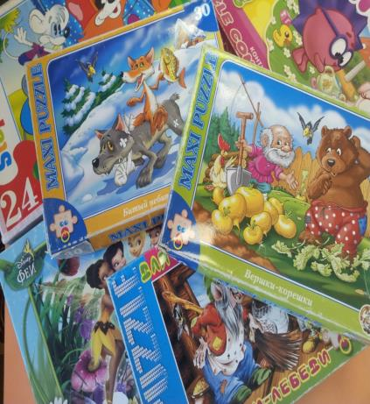
- Уголок развивающих игр по сказкам (настольно-печатные, кубики, дидактические, логические, шнуровка, пазлы, лото, макеты, мозаика и др. )

Slide 16
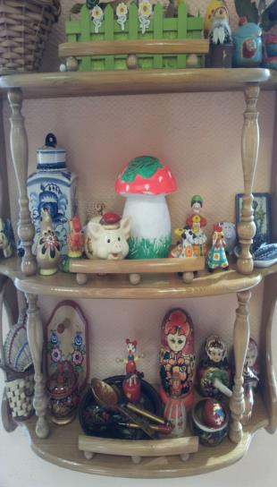
- Разные игрушки (герои сказок и мультфильмов): мягкие, озвученные, пластмассовые, резиновые, куклы в сказочных нарядах, деревянные и др.
- Конструкторы для девочек и мальчиков. (Кукольный домик, «Лего» и др.).
- Дидактические игрушки (матрешки, пирамидки, елочки, мячи, бусы, посуда и др.)
- Изо – уголок: Раскраски по сказкам, лекала, штампы и трафареты сказочных героев.

Slide 17
Организация воспитательно – педагогического процесса.
Весь наш воспитательно-педагогический процесс направлен на развитие познавательных способностей детей, яркого проживания образов героев сказок, творческую индивидуальность каждого ребенка и совершенствование связной речи. На занятиях используется детская художественная литература, применяются дидактические и развивающие настольные игры, игры-забавы, инсценировки, стихи. Дидактические задачи многих игр составлены так, чтобы научить детей составлять самостоятельные рассказы о предметах, явлениях в природе и в общественной жизни.
- Коммуникация и чтение художественной литературы.
- Театрализованная деятельность.
- Игровая деятельность.
- Художественное творчество.

Slide 18
Планирование и организация деятельности.
Мероприятие | Цели | Участники
«Круглый стол» | Обсуждение темы, целей и задач педагогического проекта. | Воспитатели, ст. воспитатель
Оформление предметно-развивающей среды. | Организация центров активности для самостоятельной деятельности детей. | Воспитатели
Оформление родительского уголка | Просвещение родителей: Наглядный материал, консультации и рекомендации. | Воспитатели
Акция «Подари книгу или игру по сказкам» по возрасту детей | Пополнить библиотеки группы. (книжная, игротека) | Воспитатели и родители
Подбор педагог. пособий и литературы, картотеки для занятий. | Создать условия для демонстрации сказок. | Воспитатели и родители
Акция «Слушаем и смотрим любимые сказки» | Пополнение видеотеки и аудиосказок группы. | Воспитатели, дети, родители.
Родительское тематическое собрание «В гостях у сказки» | Создание условий для реализации проекта, выступления по теме. | Воспитатели и родители
Акция «Песенки героев сказок» | Создание фонотеки «Песенки героев» | Воспитатели и родители
Оборудование | Магнитола, доска, видеоплеер, проектор, ноутбук,колонки, планшет. | Воспитатели, родители

Slide 19
II ЭТАП. ОСНОВНОЙ.
1.Коммуникация и чтение художественной литературы.
Характерные особенности занятий.
1. Чтение художественного произведения.
2. Беседы. Ответы на вопросы по содержанию. Рассматривание иллюстраций.
3. Рассказывание по образцу «Расскажите, как я».
4. Описательные рассказы по предметным и сюжетным картинкам (сюжеты сказок).
5. Коллективный или совместный рассказ. Индивидуальные и хоровые ответы.
6. Различные виды театра, инсценировки, игры-драматизации.

Slide 20
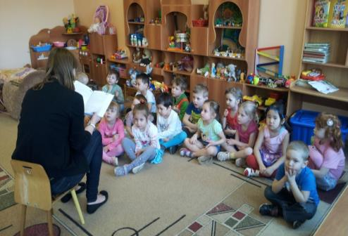

Slide 21
2.Театрализованная деятельность.
Занимаясь с детьми театром, мы делали жизнь детей интересной и содержательной, наполняли ее яркими впечатлениями и радостью творчества.
Сказки развивают эмоциональную сферу детей, заставляют их сочувствовать персонажам, кроме того позволяют формировать опыт социальных навыков поведения благодаря тому, что каждое литературное произведение или сказка для детей дошкольного возраста всегда имеют нравственную направленность. Театрализованная деятельность:
- развивает личность ребенка,
- прививает устойчивый интерес к литературе, театру,
- совершенствует артистические навыки детей в воплощении образа,
- побуждает к созданию новых образов.

Slide 22
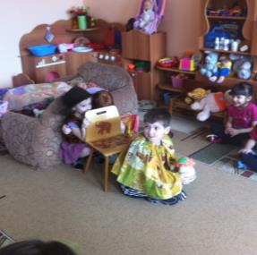
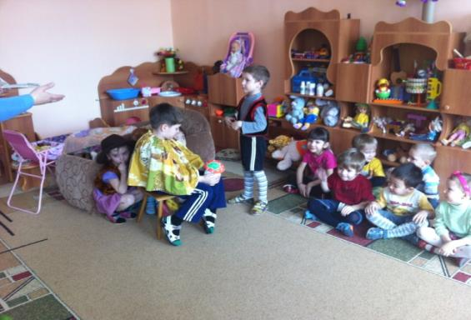
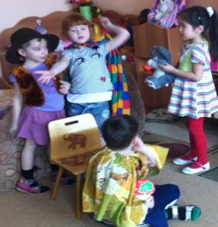
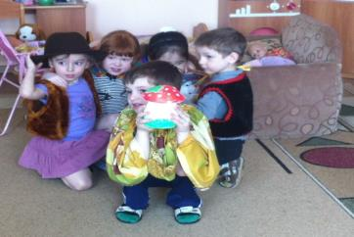
В.Г.Сутеев «Под грибом»

Slide 23
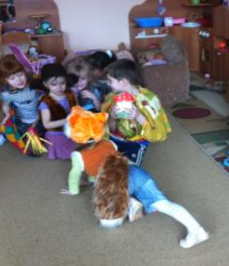
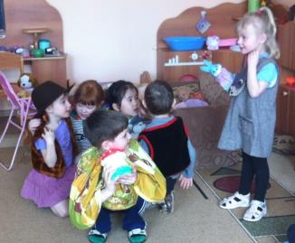

Slide 24
3.Игры со сказками.
В своей работе мы использовали разные виды игр, передающие детям определённые знания и умения: дидактические, сюжетно-ролевые, подвижные, игры-драматизации, музыкально-коммуникативные, игры-забавы и др.

Slide 25
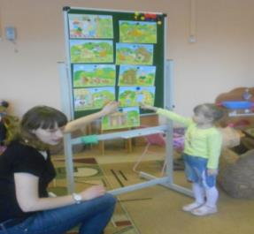
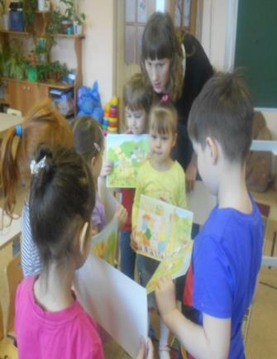
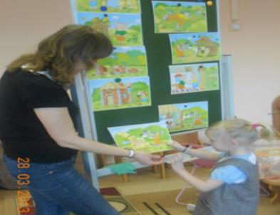
«Три поросенка»

Slide 26
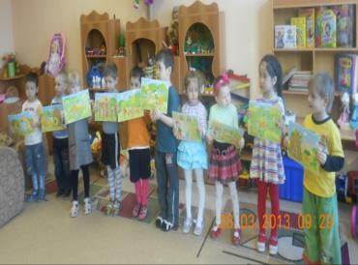
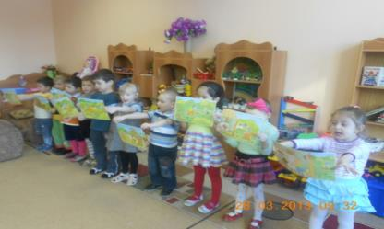

Slide 27
4. Художественное творчество.
Ознакомление с изобразительным творчеством проводили на занятиях по рисованию, лепке, аппликации и в самостоятельной деятельности.
Художественные картины помогают детям лучше увидеть красоту окружающего и сказочного мира, воспитывают эстетическое восприятие к живописи, наблюдательность и воображение и что самое важное, являются средством развития связной речи.
В итоге мы добивались того, чтобы дети научились сначала с помощью взрослого, а затем самостоятельно составлять небольшой связный рассказ по созданной работе (рисунок, коллаж, поделка, постройка).

Slide 28
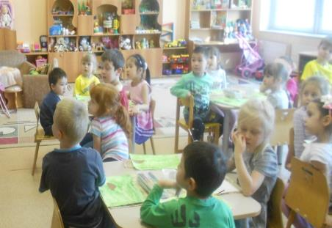
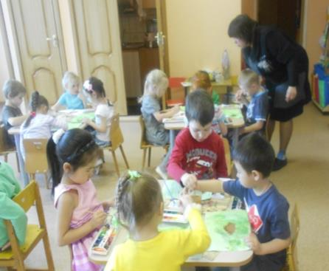
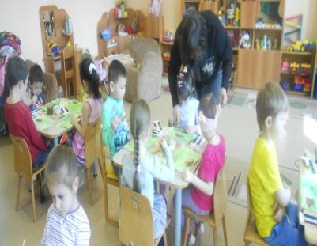

Slide 29
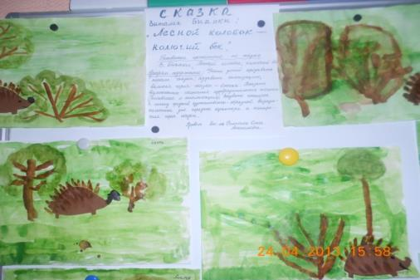
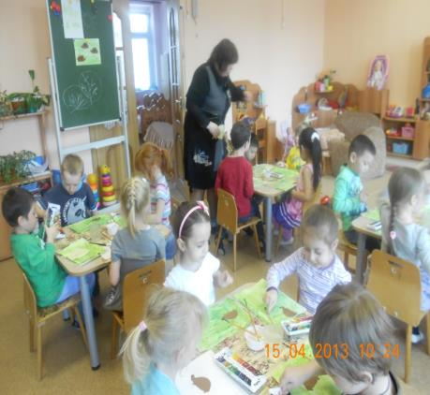
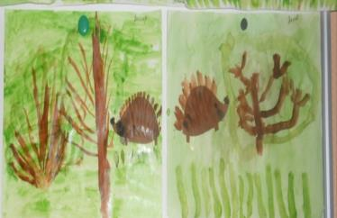

Slide 30
5. Досуговая деятельность.
Активное участие в развлечениях обогатило детей новыми впечатлениями, дало возможность приобрести новые знания и умения, закрепить ранее полученные знания. Применяли аудиокассеты и диски со сказками. Учили детей слушать сказочные спектакли и музыку, развивали у детей умение узнавать сказку по фрагментам. Просмотры мультфильмов по сказкам и беседы по ним в форме игры «Вспомни, расскажи, покажи».
Тематический досуг «В гостях у сказки»
Вечер загадок «Угадай, кто это?»

Slide 31
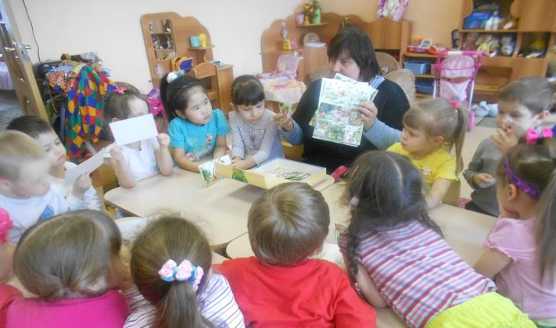
досуг «В гостях у сказки»

Slide 32
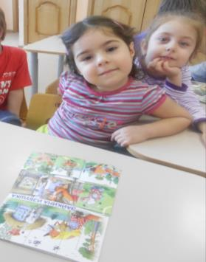
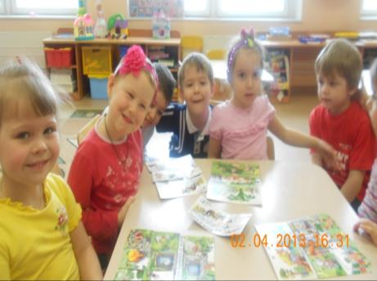
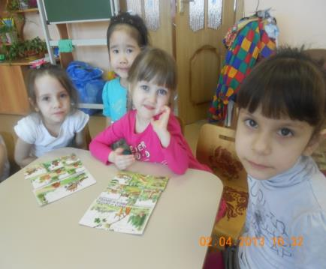
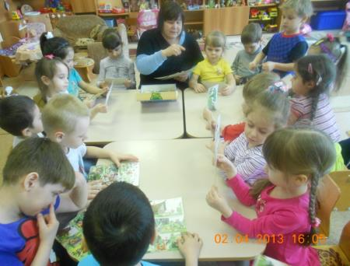

Slide 33
Вывод:
В процессе путешествия по сказкам в проекте «В гостях у сказки» в игровой форме развитие мышления и речи осуществлялось в неразрывной связи. Дети познакомились с авторскими сказками русских и зарубежных писателей, а также с русскими сказками и сказками народов мира. «Проживая сказку», дети научились преодолевать барьеры в общении, тонко чувствовать друг друга, находить адекватное телесное выражение различным эмоциям, чувствам, состояниям. Практика показала, что дети связно рассказывают лишь о том, что им хорошо понятно. Обучаясь рассказыванию по серии сюжетных картинок, пересказу сказок и просто разговору дети одновременно обогатили свой словарь, совершенствовали грамматические и фонетические навыки.

